Slide 1
Модель TCP / IP
Лехман М.
ИПо9581

Slide 2
Что такое модель TCP/IP
Стек протоколов TCP/IP (Transmission Control Protocol / Internet Protocol) — это сетевая модель, описывающая процесс передачи цифровых данных.
Она является основой работы глобальной сети Интернет
TCP - отвечает за передачу данных
IP - протокол Интернет
Изначально TCP/IP разрабатывался для сети ARPANET — прообраза интернета, Чтобы обеспечить связь между разнородными сетями и компьютерами.

Slide 3
Принцип работы
Протоколы работают совместно: IP прокладывает маршрут, а TCP следит за корректностью отправки. Например, при передаче потокового видео:
1) Пользователь нажимает кнопку воспроизведения на сайте, и его устройство устанавливает соединение с сервером по назначенным IP-адресам.
2) Сервер разбивает видео на тысячи маленьких пакетов с помощью TCP. Каждому пакету присваивается порядковый номер и заголовок с IP-адресами отправителя и получателя.
3) Пакеты отправляются в сеть и идут разными маршрутами, которые определяет IP-протокол.
4) Если какие-то пакеты потерялись, то TCP запрашивает их повторную отправку. Если они пришли не по порядку, то расставляет их в правильной последовательности.
5) На устройстве пользователя начинается воспроизведение видео.
архитектура TCP/IP описана в стандарте RFC 1122 (Requirements for Internet Hosts — Communication Layers). Это один из многих технических документов IETF, которые регулируют работу интернета.

Slide 4
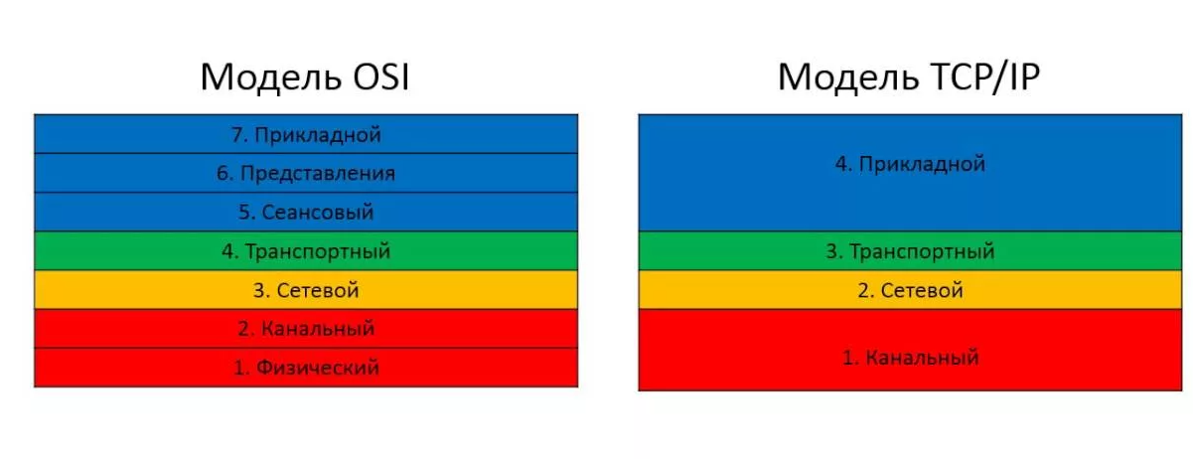
Сравнение с моделью OSI
  Прикладной (TCP/IP) = Прикладной + Представления + Сеансовый (OSI) .
  Транспортный совпадает.
  Межсетевой (TCP/IP) = Сетевой (OSI).
  Канальный (TCP/IP) = Канальный + Физический (OSI) .
Модель TCP/IP более практична и отражает реальную структуру современных сетей.

Slide 5
Уровень 1: Канальный
(Network Interface/Link)
Описывает, как происходит обмен данными на физическом уровне между устройствами в одной сети (сегменте) .
Функции:
  Управляет физической передачей сигналов (по кабелю, радиоэфиру) .
  Преобразует данные в биты и обратно.
  Отвечает за адресацию устройств внутри локальной сети.
Протоколы и технологии: Ethernet, Wi-Fi (IEEE 802.11), DSL .
IEEE 802.11 — набор стандартов, разработанных Институтом инженеров электротехники и электроники (IEEE) для беспроводных сетей локальной связи (Wi-Fi)
DSL (Digital Subscriber Line — «цифровая абонентская линия») — семейство технологий, позволяющих организовать высокоскоростную передачу данных по телефонной витой паре.

Slide 6
Уровень 2: Межсетевой (Internet)
Обеспечивает маршрутизацию пакетов из одной сети в другую. Это основа интернет-взаимодействия .
Ключевой протокол: IP (Internet Protocol). Он определяет логические адреса (IP-адреса), которые уникальны во всем мире (IPv4, IPv6).
Принцип работы: Маршрутизаторы на этом уровне смотрят на IP-адрес назначения и решают, куда отправить пакет дальше («куда идти»). Работает по принципу «best effort» (максимальное усилие)

Slide 7
Уровень 3: Транспортный (Transport)
Обеспечивает передачу данных между конкретными приложениями на хостах. Связывает программное обеспечение с сетью .
Два основных протокола :
  TCP (Transmission Control Protocol): Надежный, с установлением соединения. Гарантирует доставку, контролирует порядок пакетов, управляет перегрузкой (примеры: веб-серфинг, почта, файлы).
  UDP (User Datagram Protocol): Ненадежный, быстрый, без соединения. Не проверяет доставку (примеры: видеозвонки, онлайн-игры, DNS).
Порты: На этом уровне появляются номера портов чтобы понять, какому приложению адресованы данные .

Slide 8
Уровень 4: Прикладной (Application)
Взаимодействие непосредственно с приложениями пользователя .
Функции: Поддержка сеанса связи, преобразование данных, взаимодействие с сетью через API .
Протоколы верхнего уровня:
  HTTP/HTTPS — для веб-сайтов.
  SMTP, POP3, IMAP — для электронной почты.
  FTP — для передачи файлов.
  DNS — преобразует доменные имена в IP-адреса .

Slide 9
Основы коммутации пакетов

Slide 10
Инкапсуляция данных: Как это работает
Инкапсуляция - Процесс, при котором данные, проходя сверху вниз по уровням модели, обрастают служебными заголовками (и иногда трейлерами) .
Схема:
  Данные (Application): Пользовательские данные.
  Сегмент/Датаграмма (Transport): Добавляется заголовок с портами.
  Пакет (Internet): Добавляется заголовок с IP-адресами.
  Кадр (Link): Добавляется заголовок с MAC-адресами и контрольная сумма.
Принцип: Каждый уровень «оборачивает» данные с вышележащего уровня в свой конверт. На принимающей стороне происходит обратный процесс — декапсуляция.

Slide 11
Основы коммутации пакетов
Коммутации пакетов - Способ передачи данных, при котором сообщение разбивается на небольшие части — пакеты .
Как это работает:
  Разделение: Отправитель режет файл на куски (пакеты).
  Адресация: Каждый пакет получает заголовок (с адресом отправителя/получателя и порядковым номером).
  Передача: Пакеты отправляются в сеть.
Пример: Отправка книги по частям в разных конвертах. Каждый конверт может идти разным путем, но в итоге все части собираются в книгу у получателя.

Slide 12
Распределение ресурсов сети
Преимущество Эффективное использование пропускной способности каналов связи.
Механизм:
  Пакеты от разных отправителей перемешиваются в линиях связи (мультиплексирование).
  Если одно приложение временно не отправляет данные, его полоса пропускания автоматически используется другими (статистическое мультиплексирование).
  На узлах (маршрутизаторах) пакеты могут вставать в очередь (buffer), ожидая отправки, если канал занят. Это позволяет сглаживать пиковые нагрузки.
Недостаток: Возможны задержки что критично для реального времени.

Slide 13
Итоги
Итог по модели TCP/IP: Это иерархическая система, где каждый уровень решает свои задачи (адресация, маршрутизация, надежность, представление данных), что упрощает разработку и отладку сетей.
Итог по коммутации пакетов: Базовый механизм передачи, который обеспечивает высокую эффективность и живучесть сети за счет динамического распределения ресурсов и возможности выбора альтернативных маршрутов.
Взаимосвязь: Коммутация пакетов — это метод физической/канальной передачи, а TCP/IP — это архитектура (модель), которая организует эту передачу, добавляя к пакетам логику и управление на разных уровнях.

Slide 14
Спасибо за внимание

